Slide 1

Lĩnh vực phát triển thẩm mỹ
Hoạt động âm nhạc
Chủ đề: động vật
Đề tài: NDTT : Nghe hát “ Chú ếch con”- ST : Phan nhân
Ndkh: vđmh : chú chim nhỏ dễ thương
Tcan: khiêu vũ cùng bóng
Lứa tuổi: 4-5 tuổi
Người dạy: Trần Thị Thu Hiền

Slide 2

Hoạt động 1: Vận động minh họa bài hát: “ Chú chim nhỏ dễ thương”.
Hoạt động 2: Trò chơi âm nhạc:“ Khiêu vũ cùng bóng”.
Hoạt động 3: Nội dung trọng tâm :
Nghe hát bài : “ Chú ếch con “
ST : Phan Nhân

Slide 3
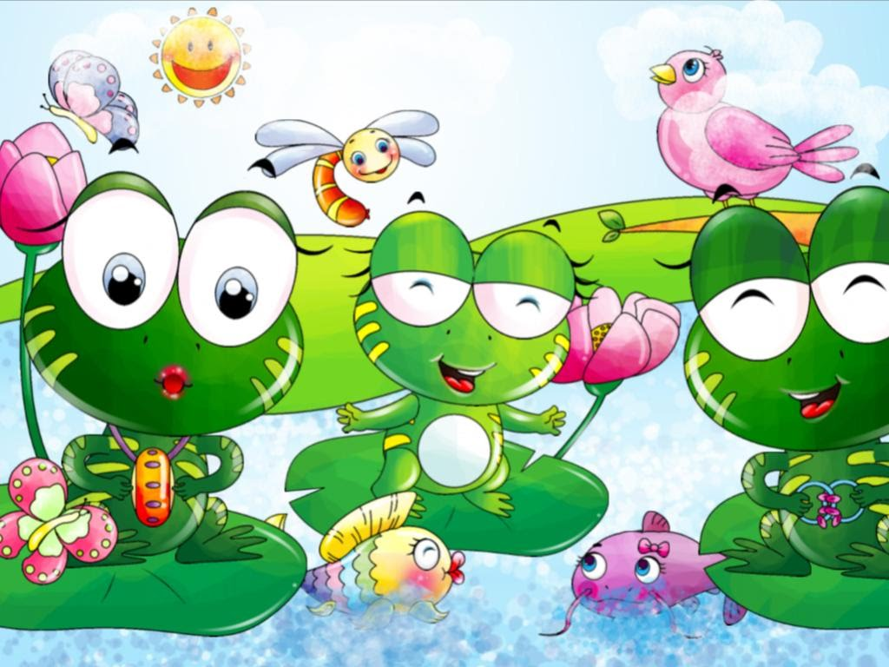
Hát- múa rối bài hát : Chú ếch con
Biểu diễn: Cô giáo Thu Hiền.

Slide 4

Xin chân thành cảm ơn!
Kính chúc Thầy cô, sức khỏe, hạnh phúc , thành công!

